Slide 1

RegioBoard 2024
AKTUELLE WIRTSCHAFTSDATEN FÜR BIELEFELD
Link zu den Daten: Regioboard Bielefeld (datacharts.de)
Brigitte Meier I WEGE mbH I Juni 2024

Slide 2
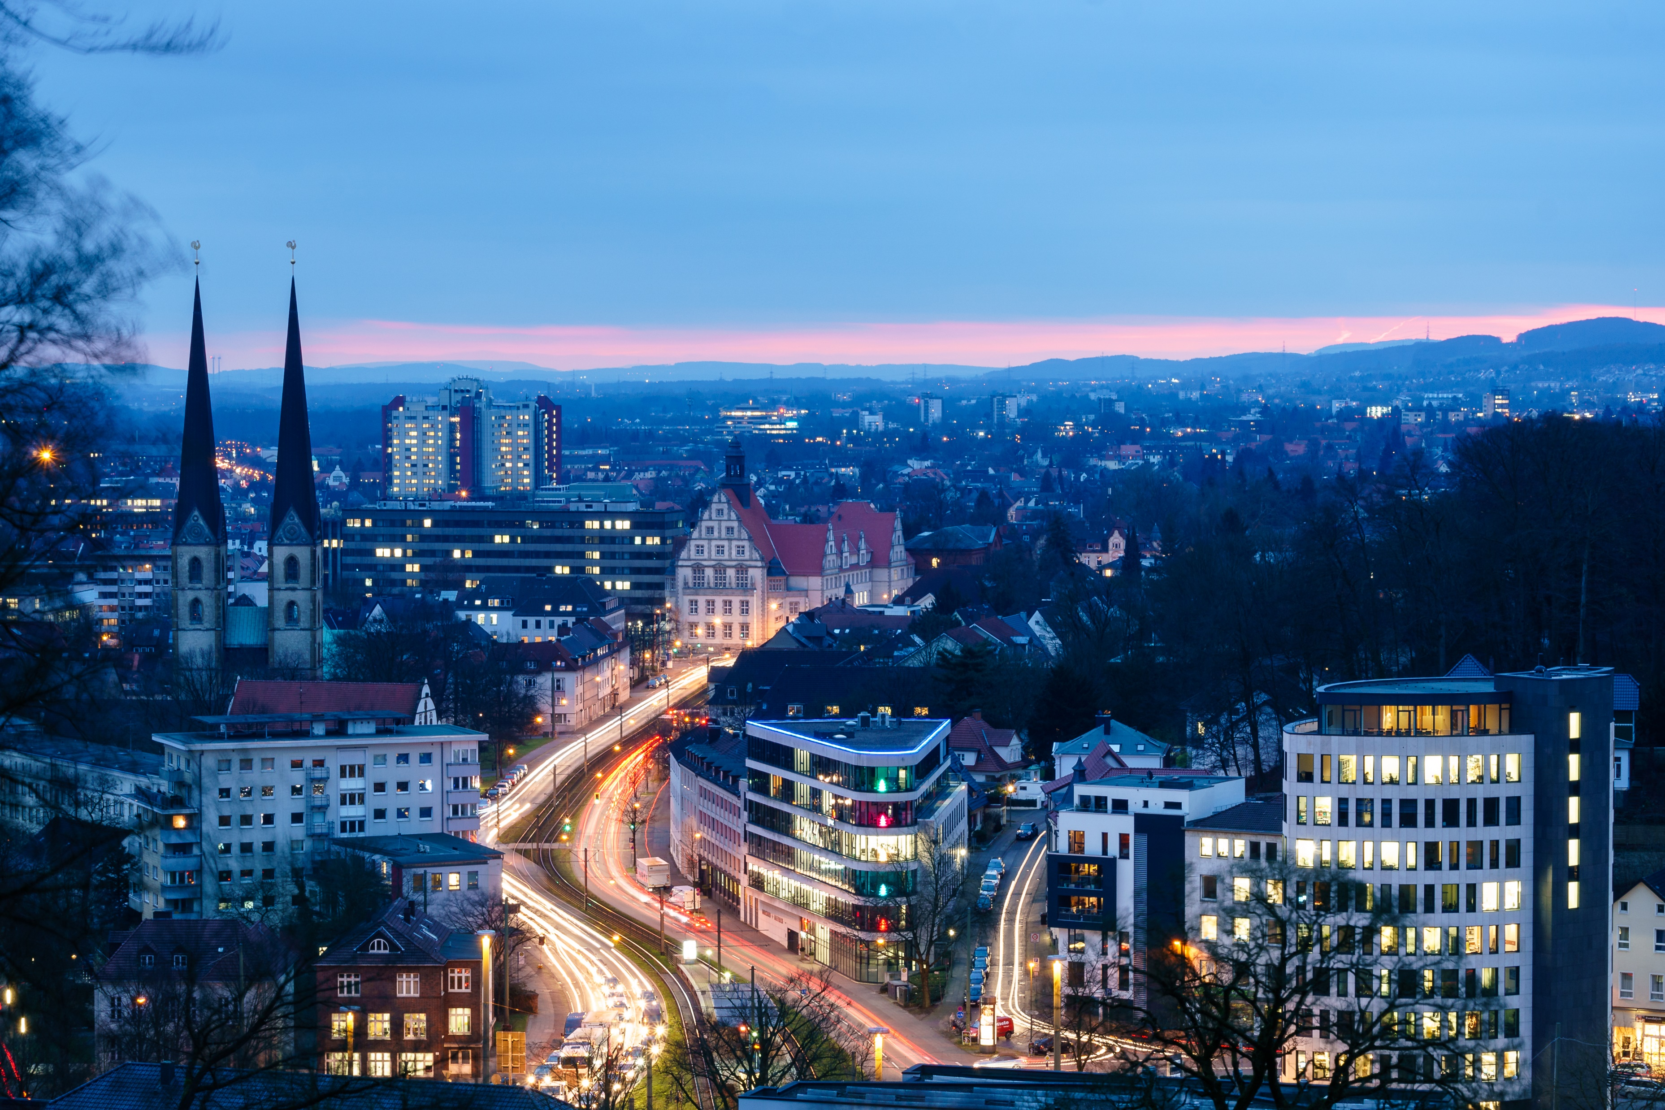
STARKER STANDORT
STARKE WIRTSCHAFT
BIELEFELDER WIRTSCHAFTSDaten 2024

Slide 3
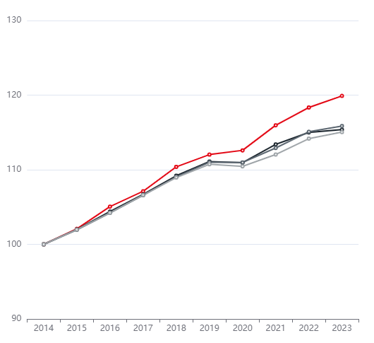
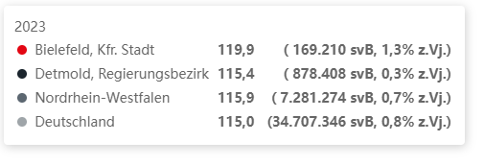

RegioBoard 2024
Beschäftigung am Arbeitsort
Entwicklung der sozialversicherungspflichtig Beschäftigten am Arbeitsort, 2014-2023 (Index 2014 = 100)
Arbeitsmarkt weiterhin robust trotz Krisenmodus
Anstieg der Beschäftigung um 1,3 Prozent zum Vorjahr auf 169.210 Erwerbstätige (30.6.2023)
Zuwachs liegt deutlich über dem OWL-, Landes- und Bundes-durchschnitt
Anmerkung: Inzwischen liegt die aktuellste Zahl zum Stichtag 30.9.2023 mit 170.231 Personen vor
Quelle: Bundesagentur für Arbeit; Eigene Berechnungen.

Slide 4
RegioBoard 2024
In den letzten 10 Jahren erfolgte ein kontinuierlicher Beschäftigungsaufbau in den Bielefelder Unternehmen um insgesamt
19,9 Prozent.
Im Ranking der kreisfreien NRW-Städte liegt Bielefeld
damit auf Rang 4 (von 22)
Dortmund 23,9 Prozent
Münster 22,1 Prozent
Düsseldorf 20,1 Prozent
Bielefeld 19,9 Prozent

Slide 5
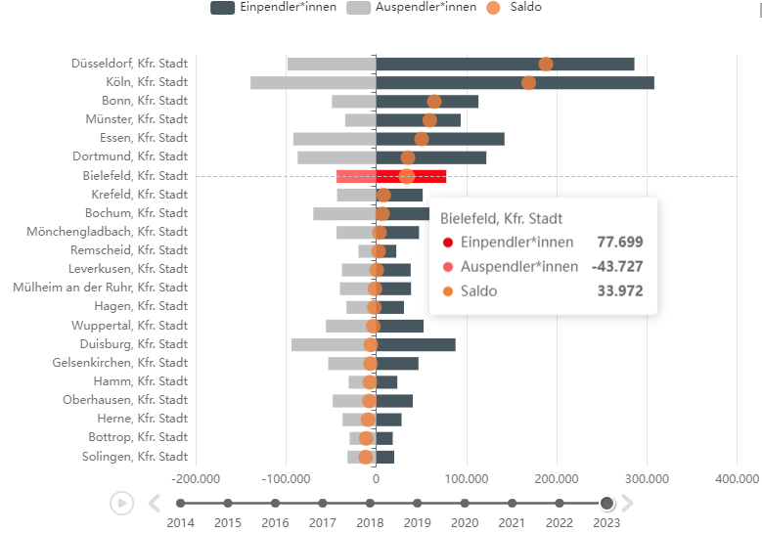
RegioBoard 2024
Pendler*innen
Pendlersaldo
Saldo zwischen Ein- und Auspendler*innen (in Personen), 2014-2023
Bielefeld wächst weiterhin als Arbeitsort für inzwischen 77.699 Einpendler*innen
Diesen stehen 43.727 Auspendlerinnen gegenüber
Der positive Saldo von Ein- und Auspendelnden liegt damit bei 33.972 Personen und im Saldo 728 mehr als in 2022
Quelle: Bundesagentur für Arbeit; Eigene Berechnungen.

Slide 6
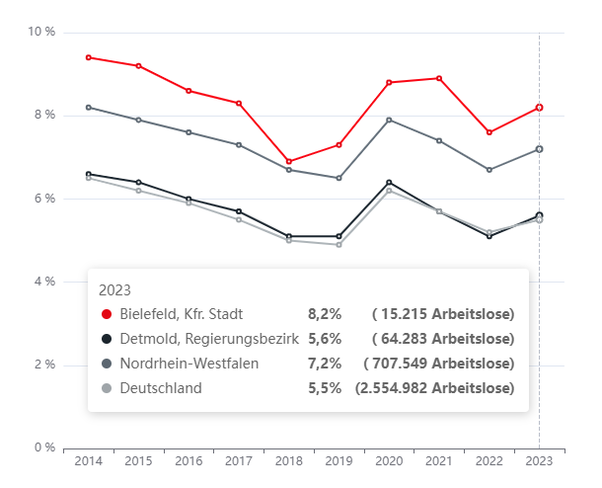
RegioBoard 2024
Arbeitslosigkeit
Entwicklung der Arbeitslosenquoten, 2014-2023
Die Arbeitslosigkeit ist in 2023, wie in fast allen kreisfreien Städten in NRW, angestiegen. Sie liegt bei 8,2 Prozent im Vergleich zu 2022 mit 7,6 Prozent.
Quelle: Bundesagentur für Arbeit.

Slide 7
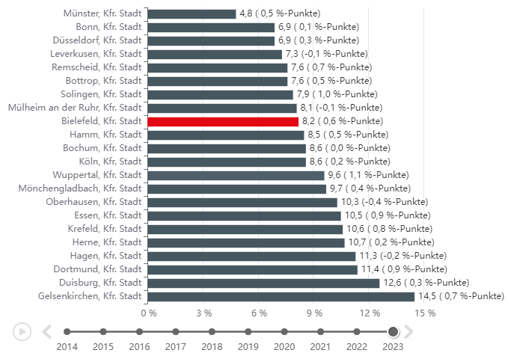
RegioBoard 2024
Arbeitslosigkeit
Entwicklung der Arbeitslosenquoten, 2014-2023 (Veränderung zum Vorjahr in Prozentpunkten)
Im Vergleich liegt Bielefeld auf Rang 9 der NRW-Städte mit den niedrigsten Jahresquoten
Quelle: Bundesagentur für Arbeit; Eigene Berechnungen.

Slide 8
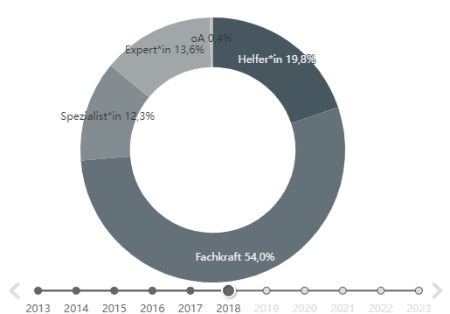
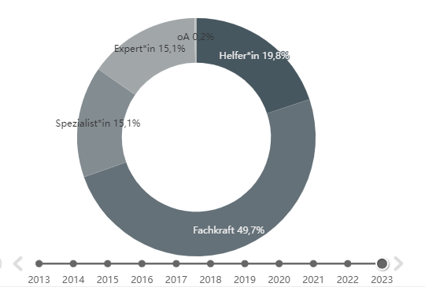
RegioBoard 2024
Qualifikationsstruktur
Qualifikationsprofil
Anforderungsniveau der sozialversicherungspflichtig Beschäftigten am Arbeitsort
in der kreisfreien Stadt Bielefeld
Kreisdiagramm 2018
Kreisdiagramm 2023
Quelle: Bundesagentur für Arbeit; Eigene Berechnungen.

Slide 9
RegioBoard 2024
Die Engpässe auf dem Arbeitsmarkt zeichnen sich deutlich ab:
Auf eine gemeldete sozialversicherungspflichtige Arbeitsstelle kommen in 2023 3,5 Prozent erwerbslose Personen
Münster 2,7
Bielefeld 3,5 (in 2004 waren es 27 Personen; in 2014 7,5 Personen)
Düsseldorf 4,1
Hamm 4,3
…
(Wuppertal 18,6)

Slide 10
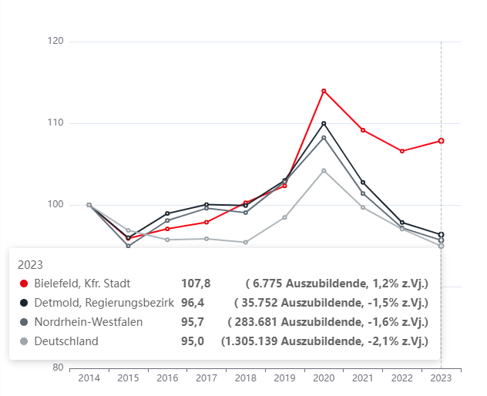
RegioBoard 2024
Ausbildungsquote
Auszubildende
Entwicklung der Auszubildenden, 2014-2023 (Index 2014 = 100)
Generell ging die Zahl der Auszubildenden während der Pandemie bundesweit stark zurück
In Bielefeld fiel der Rückgang im Vergleich zu OWL und NRW etwas moderater aus. In Bielefeld stieg in 2023 die Quote um 1,2 Prozent wieder an.
Auf 100 Beschäftigte kommen vier Auszubildende
Quelle: Bundesagentur für Arbeit; Eigene Berechnungen.

Slide 11
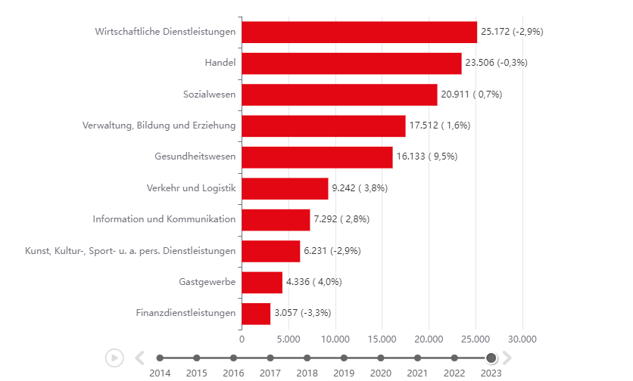
RegioBoard 2024
Branchenbetrachtung
Dienstleistungen
Sozialversicherungspflichtig Beschäftigte am Arbeitsort im Dienstleistungsbereich in der kreisfreien Stadt Bielefeld (Wachstum zum Vorjahr in Klammern), 2014-2023
Quelle: Bundesagentur für Arbeit; Eigene Berechnungen.

Slide 12
RegioBoard 2024
Branchenbetrachtung
im Verlauf der letzten 10 Jahre (2014 bis 2023) + (überdurchschnittlich) - (unterdurchschnittlich)
 |  | im Vergleich zu
 | Bielefeld | OWL | Land | Deutschland
Wirtschaftliche Dienstleistungen | 35,0 % | + | + | +
Handel (Groß- und Einzelhandel) | 6,7 % | - | - | -
Sozialwesen | 21,9 % | + | - | -
Verwaltung, Bildung, Erziehung | 25,0 % | + | - | +
Gesundheitswesen | 36,5 % | + | + | +
Logistik | 36,4 % | + | + | +
IT Wirtschaft | 41,0 % | - | + | -
Kunst, Kultur, persönliche Dienstleistung | 11,3 % | + | + | +
Gastgewerbe | 11,7 % | - | - | -

Slide 13
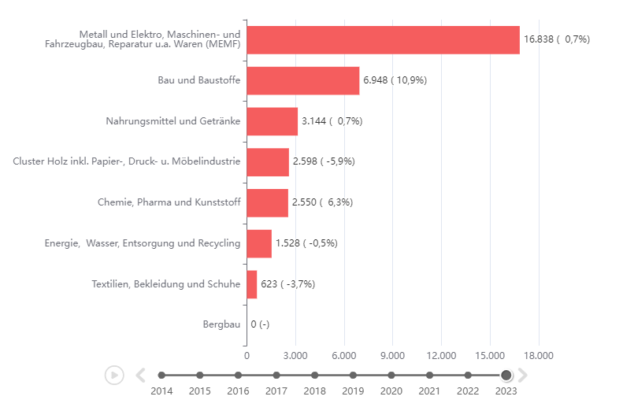
RegioBoard 2024
Branchenbetrachtung
Produzierendes Gewerbe
Sozialversicherungspflichtig Beschäftigte am Arbeitsort im Produzierenden Gewerbe in der kreisfreien Stadt Bielefeld (Wachstum zum Vorjahr in Klammern), 2014-2023
Quelle: Bundesagentur für Arbeit; Eigene Berechnungen.

Slide 14
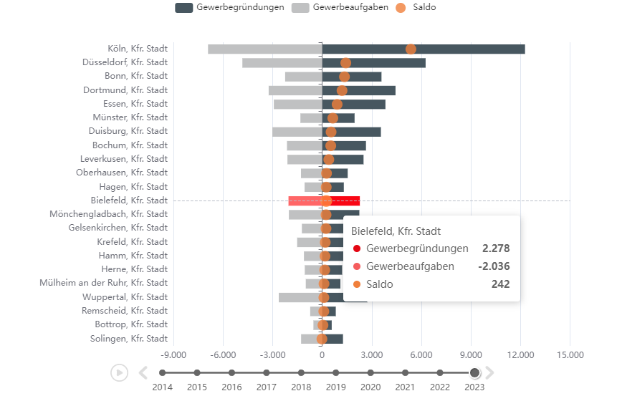
RegioBoard 2024
Existenzgründungen
Gründungssaldo
Saldo aus Gewerbegründungen und -aufgaben, 2014-2023
Die Neugründungen sind in 2023 im Vergleich zum Vorjahr konstant geblieben
Der positive Saldo von Gewerbeneugründungen zu vollständigen Gewerbeaufgaben lag bei 242.
Quelle: Eigene Berechnungen.

Slide 15
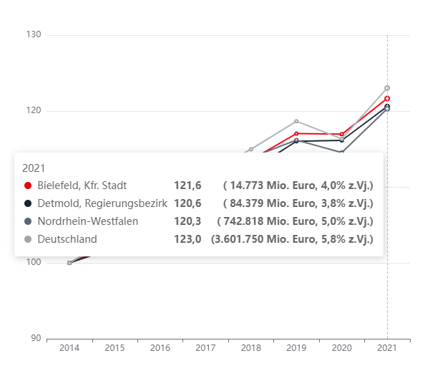
RegioBoard 2024
Wirtschaftskraft
Bruttoinlandsprodukt
Entwicklung des Bruttoinlandsprodukts (BIP), 2014-2021 (Index 2014 = 100)
Das Bruttoinlandsprodukt ist in 2021 (aktuellste Zahl) um 4 Prozent gestiegen.
Im Zeitraum 2014-2021 fiel der Zuwachs im Vergleich zum Land NRW und zur Region OWL höher, im Vergleich zur Bundesebene niedriger aus.
Quelle: Arbeitskreis Volkswirtschaftliche Gesamtrechnungen der Länder;
Eigene Berechnungen.

Slide 16
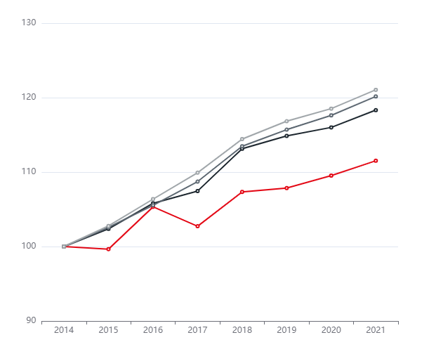
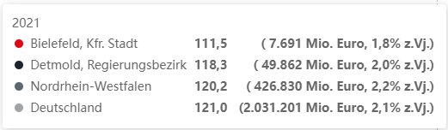
RegioBoard 2024
Verfügbares Einkommen
Entwicklung des verfügbaren Einkommens, 2014-2021 (Index 2014 = 100)
Das verfügbare Einkommen (Indikator für Kaufkraft) wächst im Vergleich zur Bundes-, Landes- und OWL-Ebene unterdurchschnittlich.
Quelle: Arbeitskreis Volkswirtschaftliche Gesamtrechnungen der Länder;
Eigene Berechnungen.

Slide 17
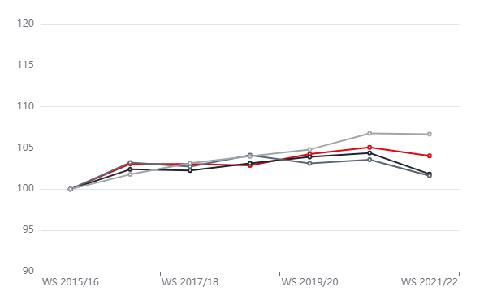
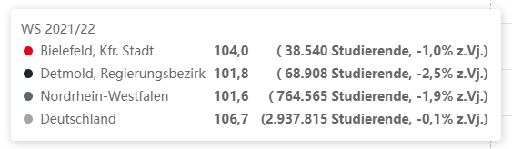
RegioBoard 2024
Studierende
Zahl der Studierenden insgesamt, WS 2015/16 bis WS 2021/22 (Index WS 2015/16 = 100)
Die Zahl der Studierenden im WS 21/22 ist um
1 Prozent zurückgegangen.
Quelle: Eigene Berechnungen.

Slide 18
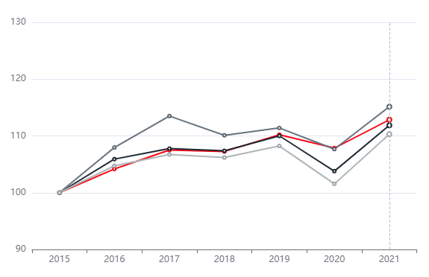
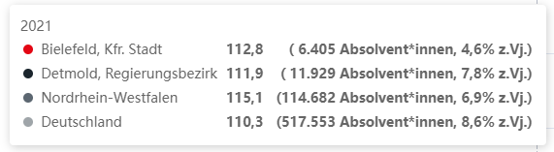
RegioBoard 2024
Absolvent*innen
Zahl der Absolvent*innen insgesamt, 2015 bis 2021 (Index 2015 = 100)
Die Zahl der Absolvent*innen ist in 2021 (aktuellste Zahl) im Vergleich zu 2020 um 4,6 Prozent gestiegen.
Quelle: Eigene Berechnungen.

Slide 19
Link zur WEGE Website:
Regioboard Bielefeld (datacharts.de)
Rückfragen an
Brigitte Meier
Prokuristin
T 0521 / 557 660-70
E meier@wege-bielefeld.de

